Slide 1
第 12 章 能量法（一）(4)
第五十五讲知识点
卡氏定理的应用
附加力法
同名载荷问题

Slide 2
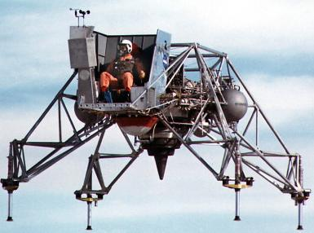
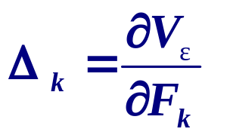
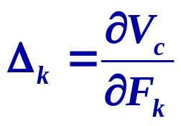
卡式定理的应用
卡氏第二定理：
线弹性体
克罗第－恩格塞定理:
一般弹性体

Slide 3
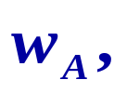


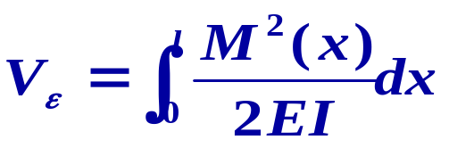




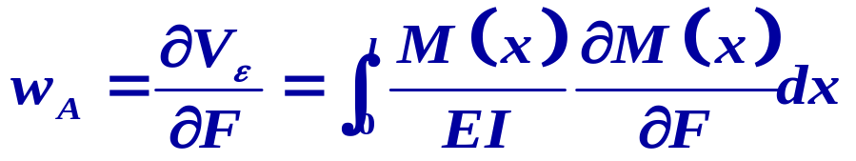
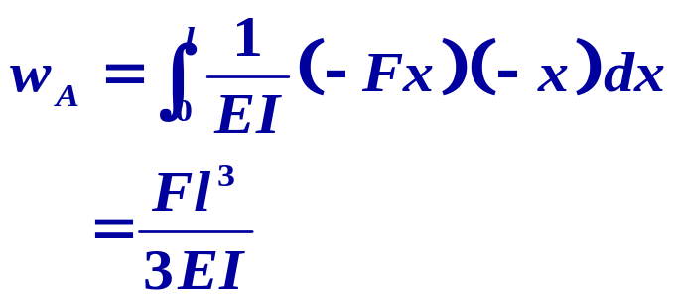
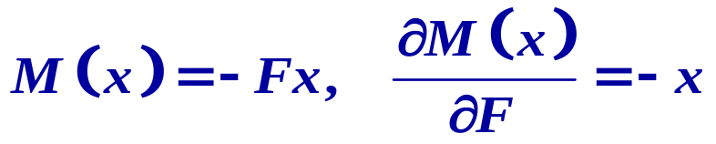
附加力法
例： 用卡氏定理求A点挠度 转角 梁轴线变形
前后所扫过的面积 。
解：
（1）计算A点的挠度 w_{A}
由卡氏定理，A点挠度
梁内弯矩
<footer>Page

Slide 4

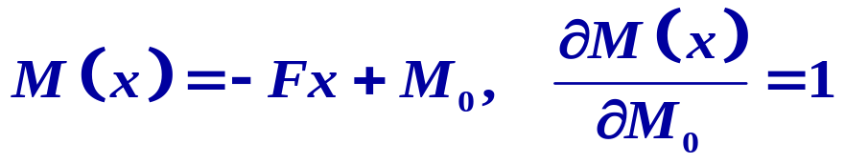
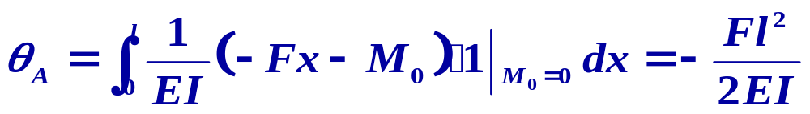
例： 用卡氏定理求A端挠度 转角 梁轴线变形
前后所扫过的面积 。
M₀
解：
（2）计算A点的转角θ_{A}，
思考：所求广义位移没有对应广义力怎么办？
采用附加载荷法，在A点加一附加力偶M₀
梁内弯矩
由卡氏定理，A端转角
负号表示什么意义？

Slide 5
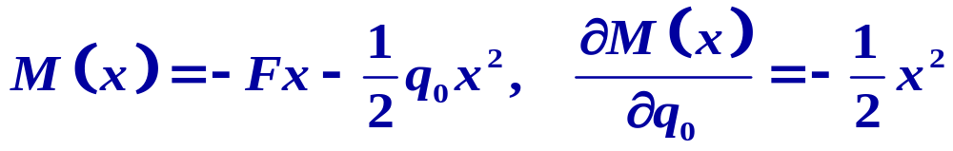
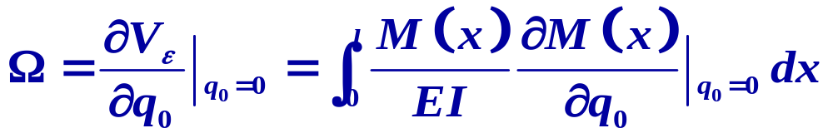
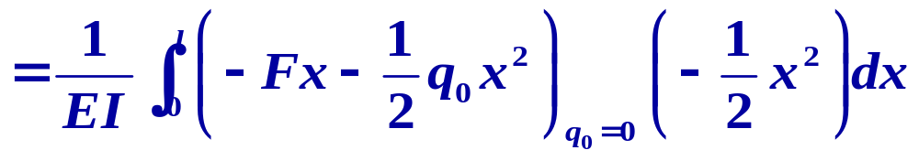
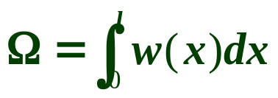
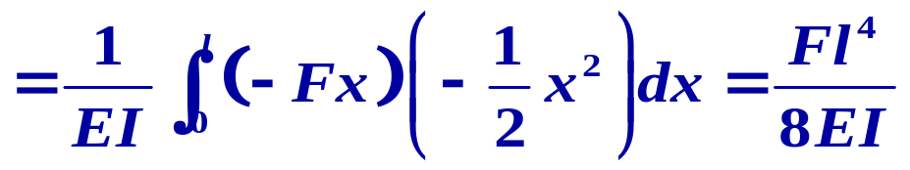
解：
计算梁轴线变形前后所扫过的面积Ω，
q₀
思考： Ω所对应的广义力？
采用附加载荷法，在全梁加一附加均布载荷q₀
梁内弯矩
轴线扫过面积
课后题：试由
对照

Slide 6






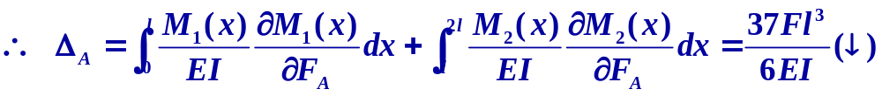
同名载荷问题
例：用卡氏定理求A点挠度，
EI为弯曲刚度。
(a)
解：设F_{A}=2F, F_{B}=F
AB段：
(b)
BC段：

Slide 7


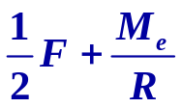



不同类型广义力
例：计算铰链A两侧的相对转角
F
M_{e}
M_{e}
A
M_{e}
A
R
B
C
C
(a)
(b)
分析： 先确定广义位移 所对应的广义力（附加力法）:
取整体为研究对象，由对称性或由对B、C的力矩平衡，确定C、B铅垂反力为F/2，然后由AC段平衡确定全部约束反力。
作用于铰链两侧一对力偶M_{e}
常见错误：不会计算约束反力，甚至错误当作静不定结构。

Slide 8
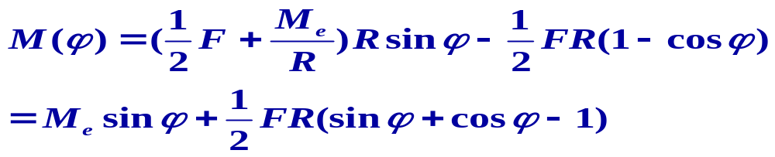
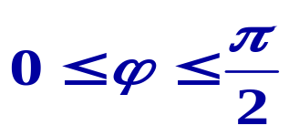
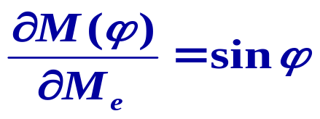
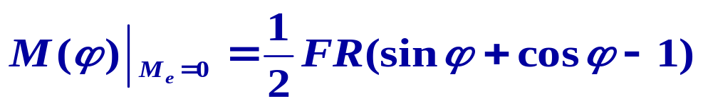
F
M_{e}
M_{e}
A
A
M_{e}
R
B
C
C
(a)
解： AC段弯矩
(b)

Slide 9
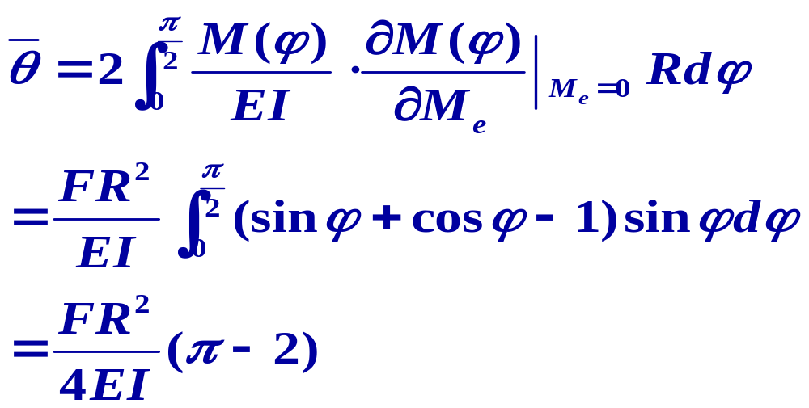
F
M_{e}
M_{e}
A
M_{e}
A
R
B
C
C
(a)
(b)
由卡氏定理：
<footer>Page

Slide 10











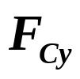
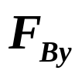
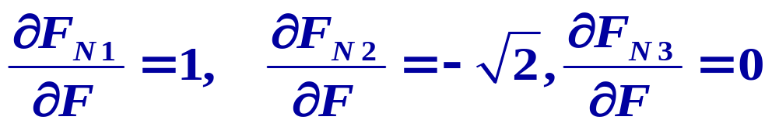
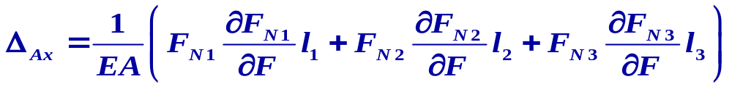
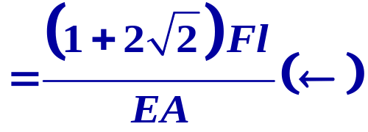
例： 各杆EA，求A点水平位移及AB转角。
解： （1）计算A点水平位移
由整体平衡
由A、B 两节点平衡
<footer>Page

Slide 11
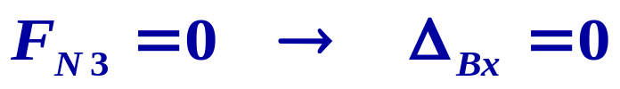
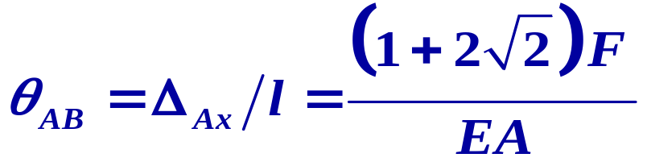

（2）计算AB转角——由几何关系
M_{e}/l
M_{e}/l
问题 若由卡氏定理计算 ，附加载荷怎么施加？
如图，作用于1杆的M_{e}向节点A、B分解
<footer>Page

Slide 12

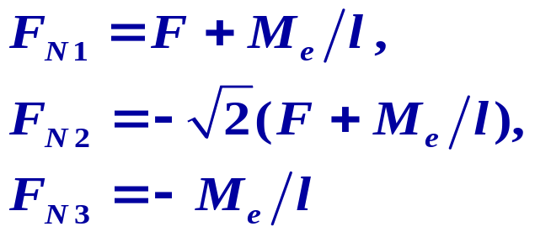
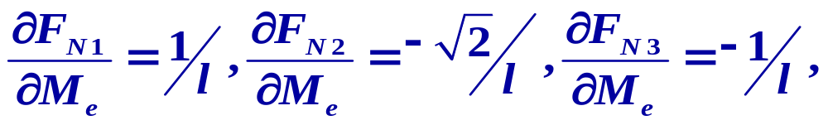
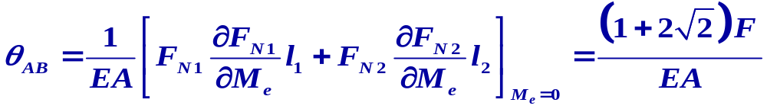
M_{e}/l
（3）计算AB转角——由卡氏定理
在A、B 两点加附加力
M_{e}/l
<footer>Page

Slide 13

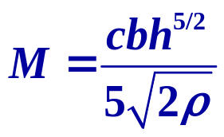

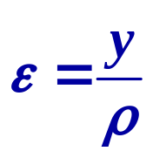
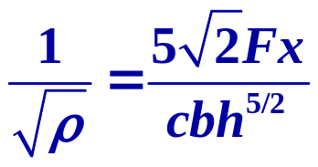
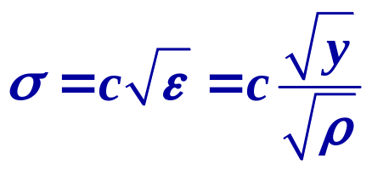
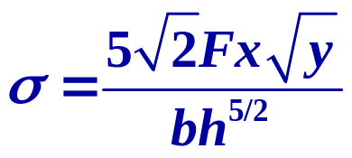
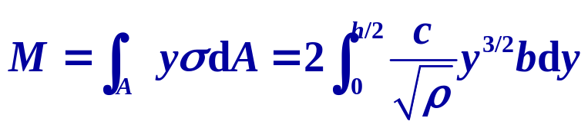
非线性弹性问题
例：材料的应力—应变关系
。压缩时，方程中的
σ和ε均取绝对值。求A端的挠度。
分析：非线性弹性问题，需
用克罗第—恩格塞定理，其中关键是余能的计算
F
b
A
h
l
z
x
y
解：1.应力分析
根据平面假设

Slide 14
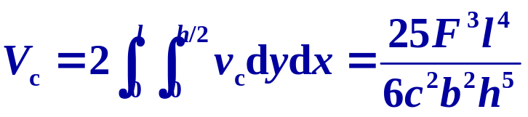
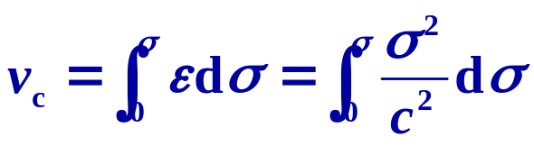
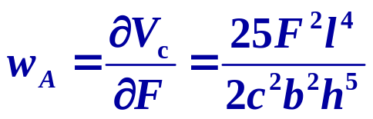
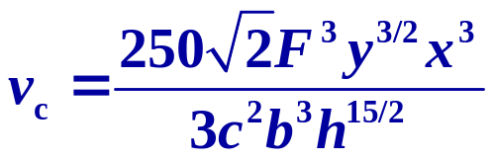
b
F
A
h
z
l
y
x
2. 余能计算
梁的总余能
余能密度
3. 由克罗第—恩格塞定理计算挠度
（）
<footer>Page

Slide 15
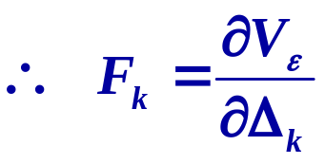
卡式定理小结
➢ 卡式第一定理 适用于———— 。
○A．
●
线弹性体
○B．
线性与非线形弹性体
➢ 卡式第二定理 适用于———— 。
●
○A．
线弹性体
○B．
线性与非线形弹性体
➢ 应用卡式第一定理，应变能表示成（ ）的函数
位移
➢ 应用卡式第二定理，应变能表示成（ ）的函数
载荷

Slide 16
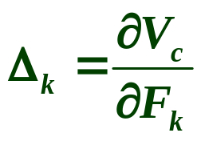
➢ 求非线性弹性体的位移，用（ ） 定理，即（ ）
克罗第—恩格塞定理
➢ 应用卡式第二定理求位移，若该处无相应载荷，可用（ ）。
附加力法

Slide 17
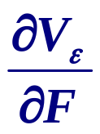





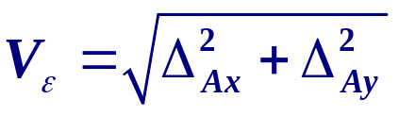
➢ 线性弹性刚架各杆弯曲刚度EI，A点水平与铅垂位移大小分别为Δ_{Ax}、Δ_{Ay}，总应变能V_{ε} ，则 = ———。
○A．
Δ_{Ax}
○B．
Δ_{Ay}
●
Δ_{Ax}+Δ_{Ay}
○C．
○D．

Slide 18


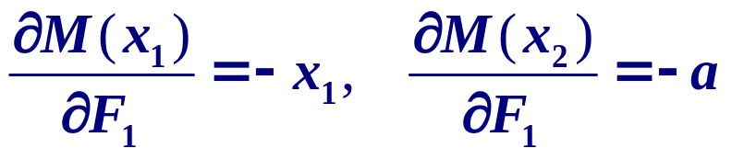
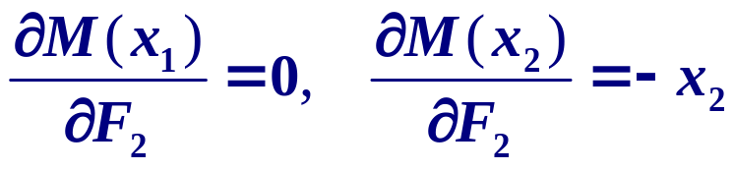
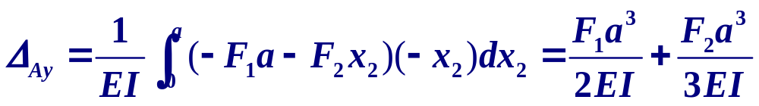
➢ 结果验证：先以F₁和 F₂区分两载荷

Slide 19
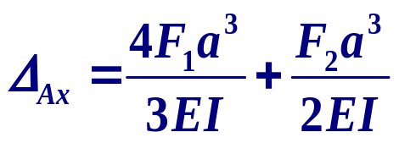




设F₁=F₂=F

Slide 20




设应变能是F的函数
显然

Slide 21
作业
12-9, 10, 12, 16

Slide 22
谢谢

